Slide 1
AfriTalent
Plateforme de mise en relation entre freelances africains et clients
Réalisé par :
Ndeye Absa Gadiaga
Classe :
L1 Web – ISI
Date :
Juin 2026

Slide 2
sommaire
Présentation du projet
Choix de design
Architecture
Point technique
Points techniques
GitHub
Difficultés rencontrées et solutions
Ressources et documentation utilisées
Démonstration live du site
Conclusion et perspectives d’amélioration

Slide 3
Présentation du site
Contexte:
L’écosystème numérique en Afrique regorge de talents qualifiés (développeurs, designers, consultants), et la demande mondiale pour le freelancing ne cesse de croître
Les recruteurs internationnaux et locaux peinent à identifier, évoluer et contacter facilement ses professionnels en raison du manque de plateformes centralisées et adaptées aux réalités du continent.
Objectif:
Créer une vitrine web moderne, fluide et intuitive qui connecte directement les freelances africains avec des opportunités d’affaires à l’échelle globale.
Public cible:
Freelances, indépendants et professionnels du numérique basés en Afrique(Développeurs, UI/UX Designers, community Managers, Data Analystes).
Briser les barrières géographiques, gagner en visibilité à l’international et décrocher des contrats rémunérés à leur juste valeur.

Slide 4
Choix de design
Palette (code hex)
Bleu violacé (#6366f1):
Couleur principale, choisie spécialement pour les boutons CTA , quelques cartes et les liens afin d’attirer l’attention de l’utilisateur
Gris claire (rgba(0, 0, 0, 0.01)):
Couleur choisie par certain de ces cartes pour améliorer la visibilité
Blancs (#ffffff):
Couleur fond choisie pour l’arrière plan afin d’ apporter la clarté du site et la rende beaucoup plus moderne
Bleu foncé (rgba(15, 23, 42, 0.04)):
Couleur choisie en mode sombre par les cartes afin de rendre l’interface plus professionnel

Slide 5
Choix design
J’ai choisi deux types de polices Titres et corps:
Police1 (Titre):
@import url('https://fonts.googleapis.com/css2?family=Arimo&display=swap');
utilisée pour les titres principaux et les sous titres. Son style moderne et sans empattement permet une lecteur rapide. Met en valeur les éléments importants et l’interfaces.
Police2 (corps):
@import url('https://fonts.googleapis.com/css2?family=Lora&display=swap');
Utilisée pour les paragraphes et les textes descriptifs. Offre une exelente lisibilité grâce à ses empattements. Apporte une touche élégante et professionnelle au contenu.
Inspiration du design:
LinkedIn :Présentation professionnelles des profils
Fiverr :
Utilisateur de cartes pour présenter les freelances
Upwork:
Organisation claire des services

Slide 6
Architecture
Arborescence:
Gadiaga-Ndeye_Absa-AfriTalent/
├── index.html
├── freelances.html
├── tarifs.html
├── about.html
├── contact.html
├── css/style.css
├── js/ main.js
├── images/ (vos images, logos, avatars)
├── docs/ Gadiaga_Ndeye_Absa_Presentation.pptx
├── README.md
└── .gitignore

Slide 7
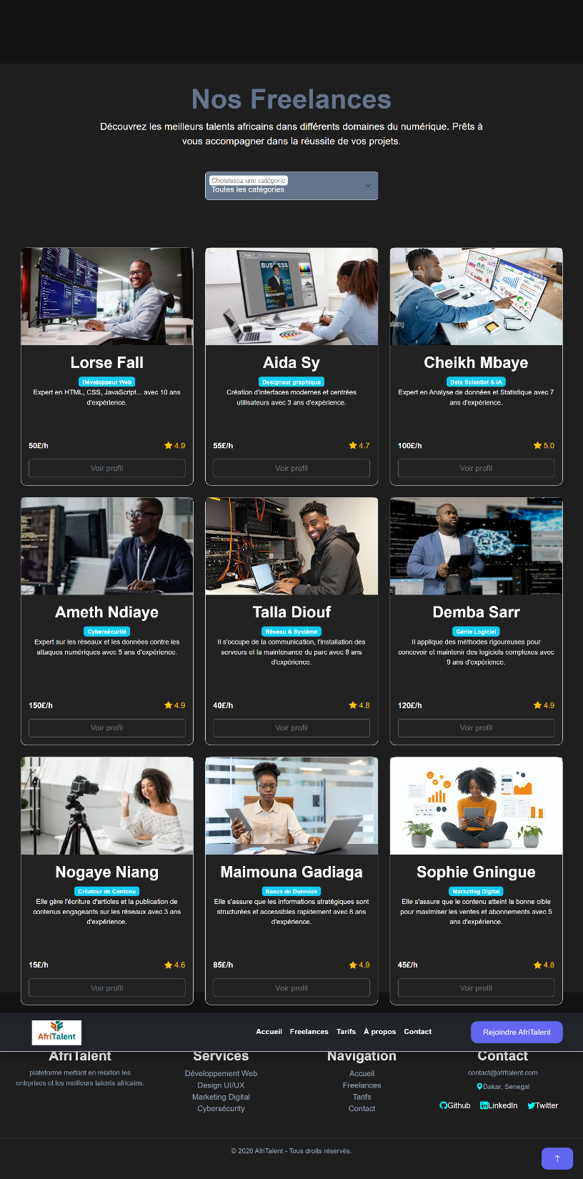
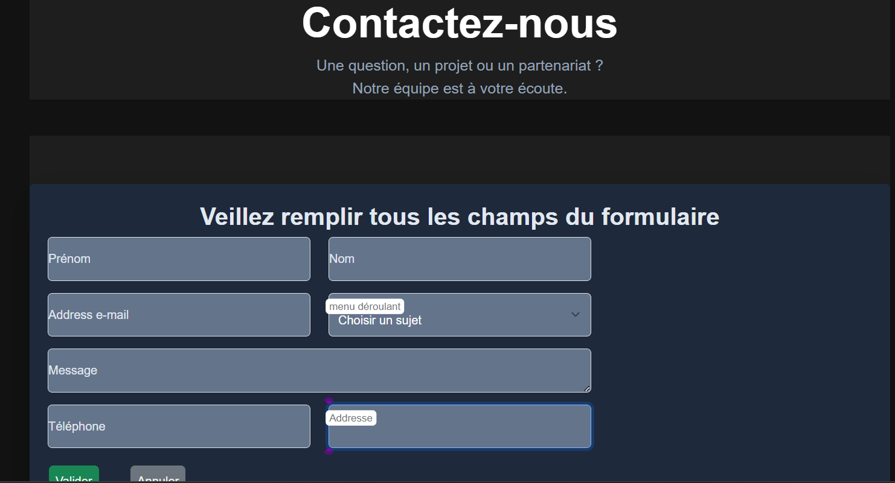
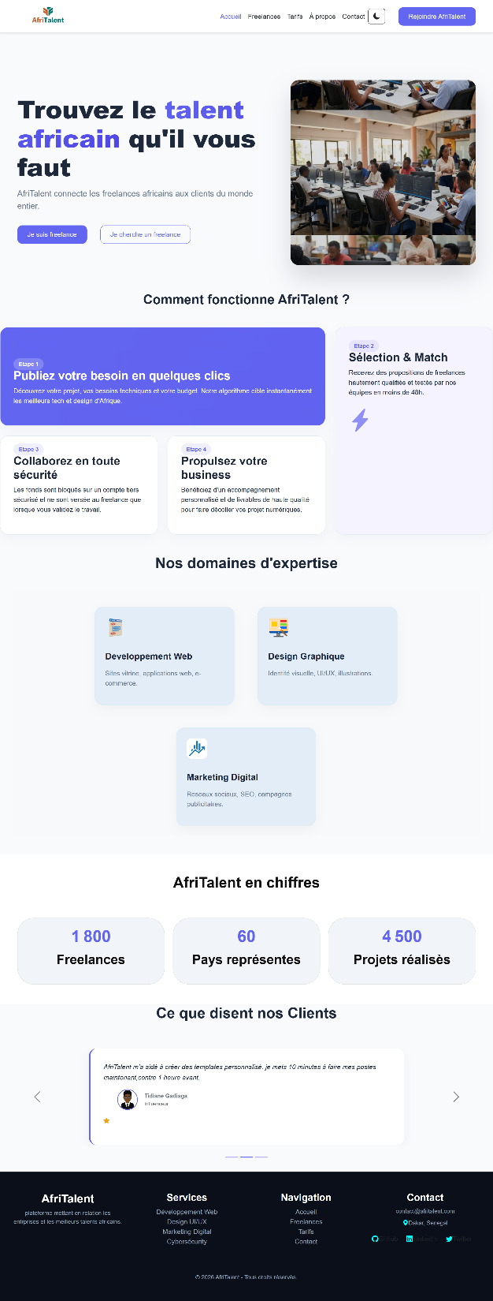
Architecture
Capture d’écran des pages:

Slide 8
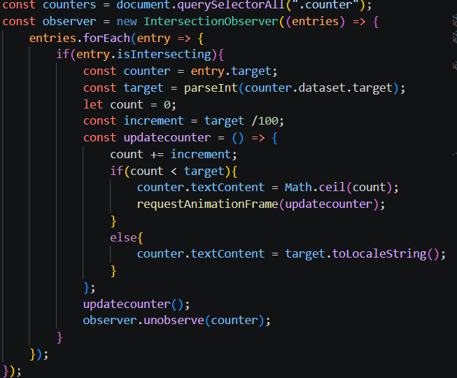
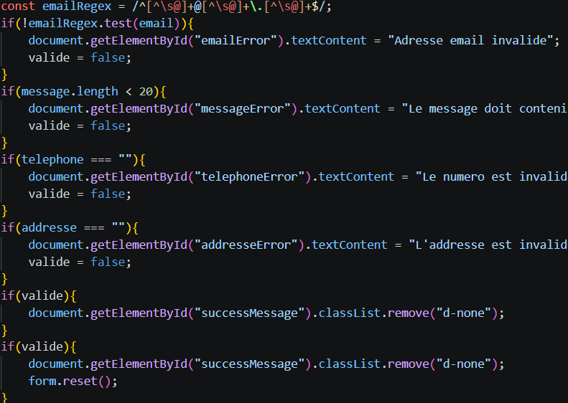
Point technique
Js(extrait de code + logique:
Compteurs animés:
L’animation démarre uniquement lorsque la section devient visible à l’écran.
Cela améliore les performances et l’expérience utilisateur.
Validation du formulaire:
Une expression régulière vérifié si l’adresse email respecte un format valide.
Un message d’erreur est affiché en cas d’ erreur.

Slide 9
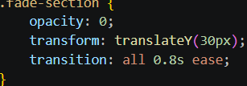

Points techniques
Bootstrap (composants utilisés) & CSS
CSS
Les sections apparaissent
Progressivement lorsque
Qu’on entre dans le
Site
Le mode sombre est activé
en ajoutant la classe « dark-mode »
au body.
Les couleurs du site sont alors
Modifiées automatiquement
Grace au CSS.
Bootstrap:
Navbar responsive
Cards
Grid System
Formulaires
Boutons

Slide 10
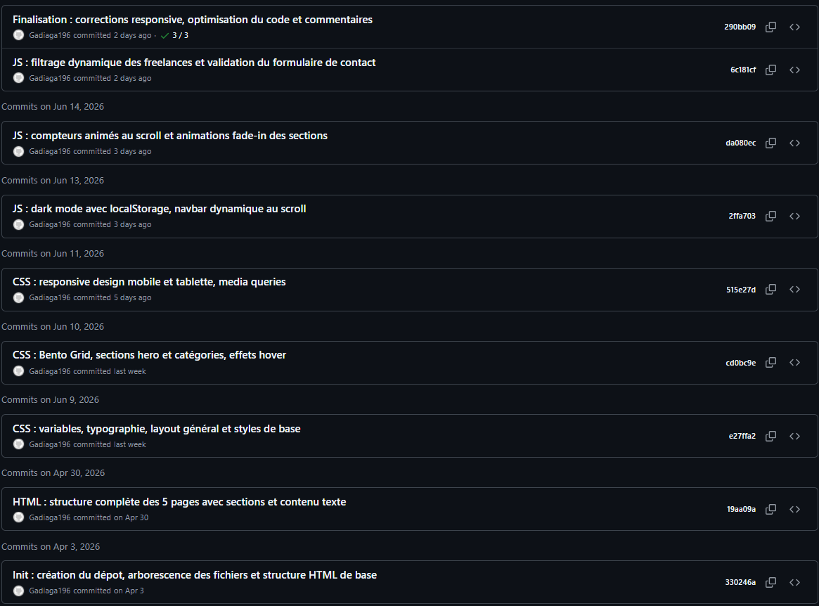
GitHub
Historique des commits
Workflow Git & GitHub pages
Modification du code:
git status
git add .
git commit –m « message »
git push

Slide 11
Difficultés rencontrées & Solutions
Difficulté 1
Difficulté 2
Mise en place du mode sombre:
Problème:
Le bouton de changement de thème fonctionnait sur ordinateur mais ne fonctionnait pas correctement sur mobile.
La navbar possédait deux boutons différents pour desktop et mobile qui n’étaient pas gérés de la même manière.
Solution:
Création d’une gestion spécifique pour les deux boutons et utilisation du localStorage pour conserver le thème choisi.
Validation du formulaire:
Problème:
Les messages d’erreurs ne s’affichaient pas correctement et certains restaient visibles après correction.
Incohérent entre les identifiants HTML et ceux utilisés en JavaScript.
Solution:
Uniformisation des identifiants et réinitialisation des messages d’erreur avant chaque validation.

Slide 12
Ressources & Documentation utilisées
Outils utilisés:
Visual Studio Code
GitHub
GitHub Pages
W3C Validator
Documentation officielle :
Documentation HTML (MDN Web )
Documentation CSS (MDN Web)
Documentation JavaScript (MDN W)
Documentation Bootstrap 5
Documentation Git GitHub
Site d’apprentissage:
W3Schools
OpenClassrooms
MDN Web Docs

Slide 13
Démonstration live du site
Fonctionnalités présentées:
Navigation entre les pages
Mode sombre
Filtrage des freelances
Validation du formulaire
Responsive Design
Déploiement du site avec GitHub Pages:
https://gadiaga196.github.io/-Gadiaga-Ndeye-Absa-AfriTalent/

Slide 14
Conclusion
conclusion
Le projet AfriTalent m’a permis de mettre en pratique les notions étudiées en développement web

Slide 15
Perspectives d’amélioration
Création de compte utilisateurs
Authentification et connexion
Bases de données pour stocker les profils
Recherche avancée des freelances
Messagerie entre clients et freelances
Système de notation et d’avis
Tableau de bord personnalisé

